Slide 1
开发者: 何桂勤
日 期: 2018.09.07

Slide 2
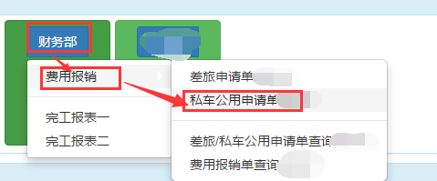
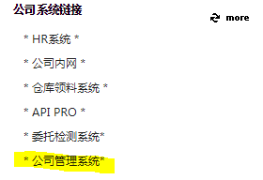
系统入口
方法1. 打开浏览器： IE 或 Chrome 或其他
输入网址 172.16.5.26:8010
财务部>费用报销>私车公用申请单
财务部>费用报销>差旅/私车公用申请单查询
方法2: 进入OA,点击公司管理系统

Slide 3
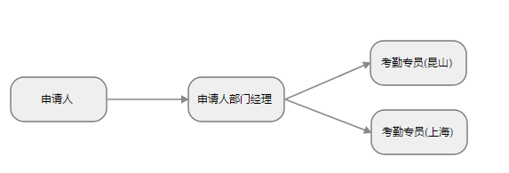
私车公用申请 流程

Slide 4
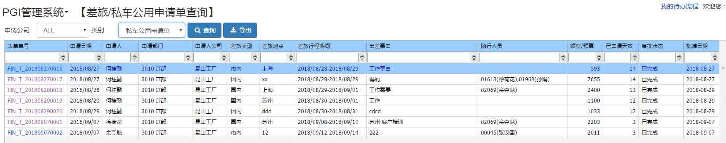
私车公用申请 查询
可输入条件申请公司 或 查询
类别：选择私车公用申请单
点击表单单号栏链接可查看申请记录

Slide 5
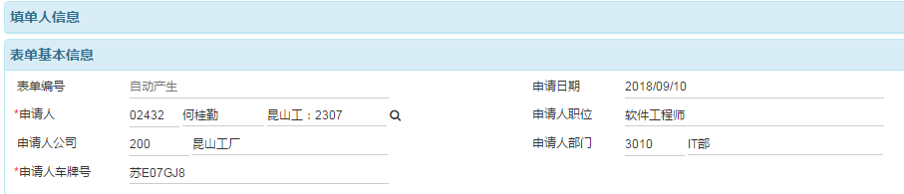
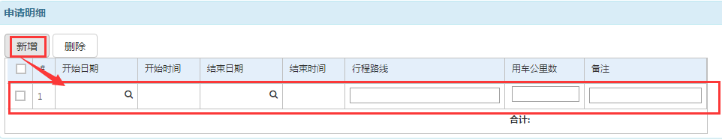
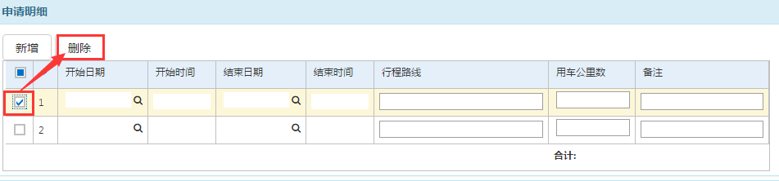
私车公用申请
点击 放大镜，可以变更申请人（若需要替别人申请）
会自动带出申请人的车牌号
若车牌号为空，则不能申请私车公用
点击 新增，会新增一行空白行
点击 放大镜，选择出发日期，出发时间
点击 放大镜，选择结束日期，结束时间
此次行程的所有路线
例如：家-客户-公司
勾选需要删除的行，点击 删除

Slide 6
业务逻辑请咨询原责任部门：财务部
系统使用问题 请咨询 IT部 何桂勤 分机:2307

